Slide 1
Web前端大作业选题二： 可交互时钟
小组成员：刘怿轩、贾云哲、王赫、翁汇坤

Slide 2

1.小组分工
2.现场演示
3.技术讲解

Slide 3
1.小组分工

Slide 4
小组分工如下：
刘怿轩：页面元素CSS交互式设计
贾云哲：框架搭建和各模块基础性功能
王赫：页面布局和样式的CSS设计
翁汇坤：各模块额外功能完善

Slide 5
2.现场演示

Slide 6
3.技术讲解

Slide 7
SVG时钟绘制
使用circle标签绘制时钟的表盘，将cx和cy设置为200、200以确定中心位置，便于后续指针的转动
使用line标签分别绘制时、分、秒针
使用line标签绘制表盘刻度
使用g标签将表盘上的数字和刻度分别组织在一起，并设置g标签的transform属性以统一将数字和刻度的参考点移动到200、200的表盘中心处

Slide 8
时钟显示功能
根据Date对象的getTime方法获取当前时间
根据当前时间计算时、分、秒针的角度，改变指针html元素的transform属性，使指针指向正确位置
根据当前时间计算时、分、秒，改变元素的textContent属性显示时间文本
使用setInterval函数每0.1秒更新一次时钟

Slide 9
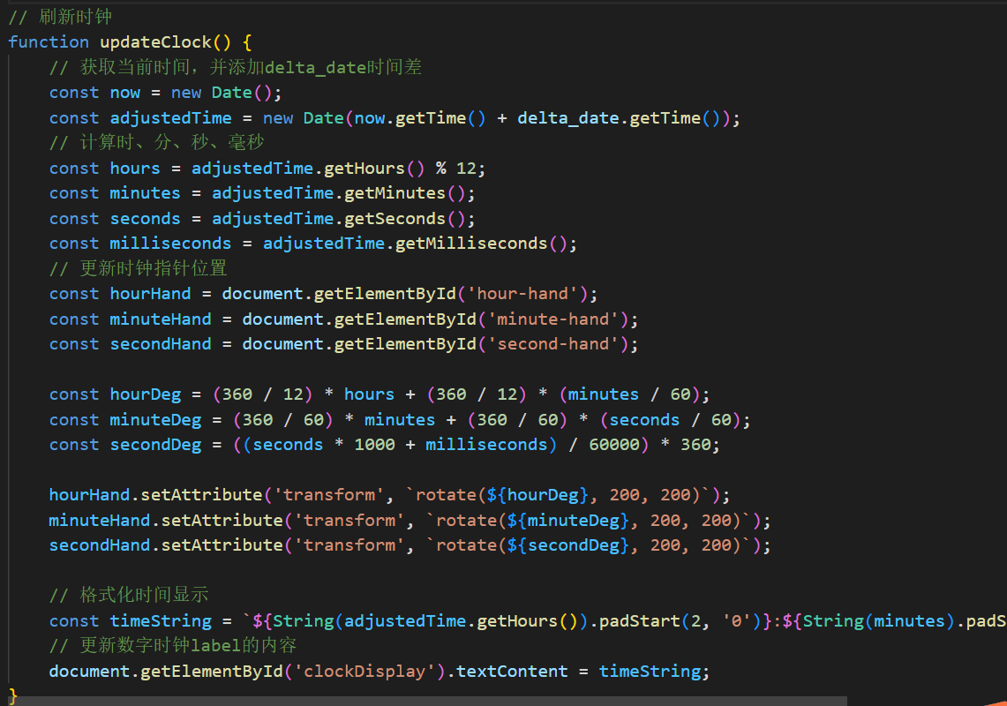
代码及注释如下：

Slide 10
秒针平滑移动
在时钟显示功能的基础上，计算秒针角度时额外考虑毫秒

Slide 11
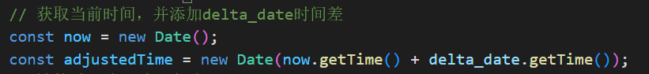
参数时间设置
设置全局变量delta_date，表示待显示时间和当前时间的时间差
每0.1秒调用updateClock函数时，考虑delta_date进行时、分、秒的计算，即可显示任意时间

Slide 12
鼠标拨动指针功能
调用addEventListener函数为时、分、秒针分别添加鼠标点击和拖动事件监听器
鼠标按下指针后调用clearInterval函数停止时钟刷新
鼠标拖动指针时，根据鼠标和时钟中心的位置计算被拖动指针的所在角度
综合考虑当前显示的时间、被拖动指针的角度，设置全局变量delta_date的值，并调用updateClock函数刷新显示
（拖动秒针，分针和时针也要跟着转；
拖动分针，时针也要跟着转）

Slide 13
闹钟、计时器模块的添加、删除功能
采用grid布局
调用cloneNode函数将闹钟和计时器的模板备份，以保留其中的子孙元素和CSS样式
点击添加按钮时，克隆已备份的模板得到新的闹钟或计时器对象，根据grid布局计算其位置并显示
点击删除按钮时，从父元素中将对应闹钟或计时器删除，然后陆续调整后续闹钟或计时器的布局

Slide 14
计时器放大显示功能
在CSS中预先设置.enlarged类样式和动画
通过设置backgroundImage属性为conic-gradient并调整颜色和度数参数实现渐变效果
当点击放大按钮后，在计时器元素的classList中添加.enlarged类以显示放大界面
根据计时器的总计时和当前剩余时间，改变conic-gradient的角度参数以实现放大界面的倒计时动画
调用setInterval函数每10毫秒刷新一次界面

Slide 15

THANK
YOU

